Slide 1
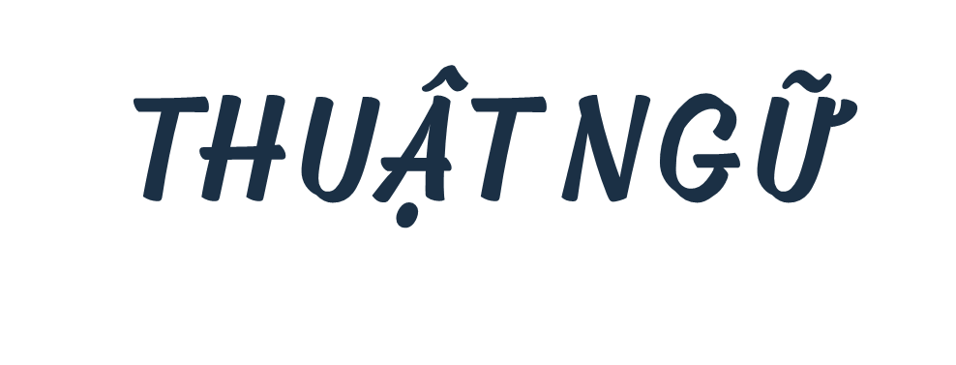

Slide 2
MỤC TIÊU BÀI HỌC
01
02
03
04
HS nhận biết được
Những đặc điểm của thuật ngữ
HS phân tích được
Chức năng của thuật ngữ
Hs phân biệt được
Thuật ngữ và từ ngữ thông thường trong những ngữ cảnh khác nhau
Hs vận dụng
Hoàn thành bài tập luyện tập.

Slide 3
I. NHẬN BIẾT ĐẶC ĐIỂM VÀ CHỨC NĂNG CỦA THUẬT NGỮ

Slide 4
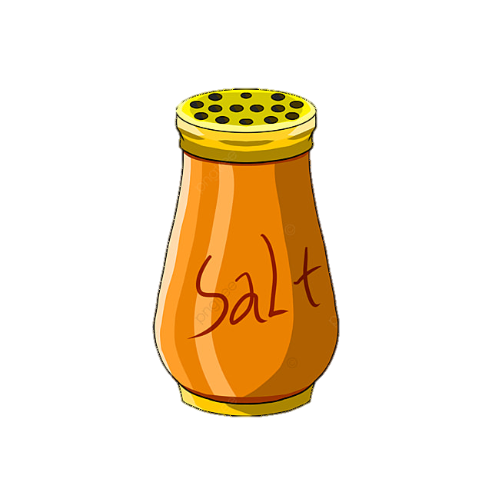
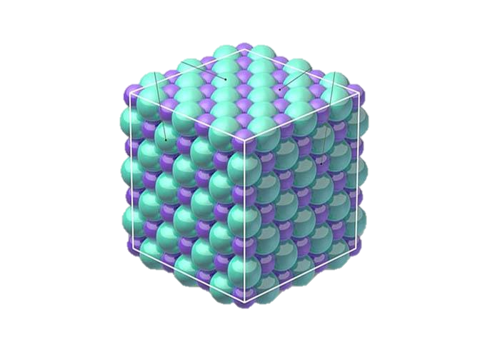
1. Ví dụ
Muối (1) là hợp chất mà phân tử gồm có một hay nhiều nguyên tử kim loại liên kết với một hay nhiều gốc axit.
Canh còn hơi nhạt, con thêm tí muối (2) nữa đi.
Muối (1) là thuật ngữ, dung chỉ 1 hợp chất hóa học, được định nghĩa theo cách của môn học.
Muối (2) là từ ngữ thông dụng, 1 loại gia vị trong thực phẩm.

Slide 5
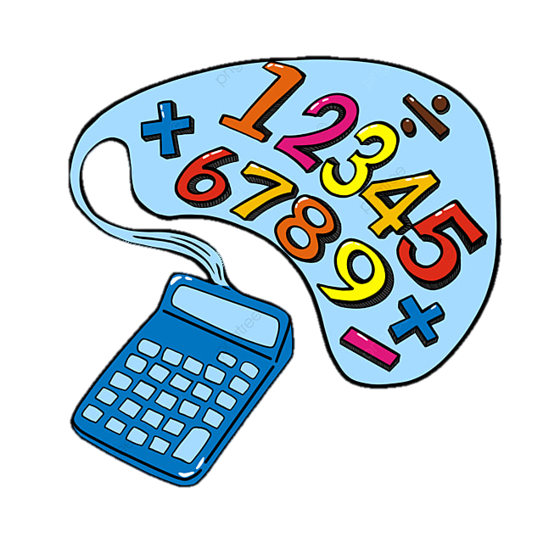

1. Ví dụ
Ẩn số (1) của phương trình này là một số thập phân.
Liệu con virut này có biến thể nào khác hay không vẫn còn là một ẩn số (2).
Ẩn số (1) là thuật ngữ toán học (Số chưa biết).
Ẩn số (2) là từ thông dụng, điều chưa ai biết rõ.

Slide 6
2. Kết luận
Khái niệm
Nghĩa thuật ngữ
Chức năng
Là những từ hoặc cụm từ cố định được sử dụng theo quy ước của 1 lĩnh vực chuyên môn hoặc ngành Khoa học nhất định.
Tìm kiếm, tra cứu trong chú thích, từ điển chuyên ngành.
Dựa vào ngữ cảnh từ xuất hiện.
Cung cấp thông tin chính xác, cụ thể trong các văn bản Khoa học.
Là từ ngữ thông thường trong đời sống.
Thuật ngữ không có tính biểu cảm.

Slide 7
II.
LUYỆN TẬP

Slide 8




Bài tập 1 (SGK – 64)
a. Ngụ ngôn
b. Triết học.
c. Văn hóa
d. In tơ net

Slide 9
Bài tập 2 (SGK – 64)
a. Ngụ ngôn
Thể loại văn học dùng văn xuôi hoặc văn vần, thường mượn chuyện loài vật để nói về việc đời nhằm dẫn đến những kết luận về đạo lí, kinh nghiệm sống

Slide 10
Bài tập 2 (SGK – 64)
b. Triết học.
Khoa học nghiên cứu về những quy luật chung nhất của thể giới và sự nhận thức thế giới.

Slide 11
Bài tập 2 (SGK – 64)
c. Văn hóa
Tổng thể nói chung những giá trị vật chất, tinh thần do con người tạo ra trong quá trình lịch sử.

Slide 12
Bài tập 2 (SGK – 64)
d. In tơ net
Hệ thống các mạng máy tính được nối với nhau trên phạm vi toàn thế giới, tạo điều kiện cho các dịch vụ truyền thông dữ liệu, như tìm đọc thông tin từ xa, truyền tệp tin, thư tín điện tử và các nhóm thông tin.

Slide 13


Bài tập 3 (SGK – 64, 65)
Cậu ấy nói lặp đi lặp lại như 1 điệp khúc
Từ ngữ thông thường
Trong một bài hát hay bản nhạc, phần được lặp lại nhiều lần khi trình diễn gọi là điệp khúc.
Thuật ngữ

Slide 14


Bài tập 3 (SGK – 64, 65)
Trong thời đại ngày nay, con người đã biết tận dụng các nguồn năng lượng.
Thuật ngữ
Đọc sách là một cách nạp năng lượng cho sự sống tinh thần
Từ ngữ thông thường

Slide 15


Bài tập 3 (SGK – 64, 65)
Cháu biết không, tấm bản đồ của ông lúc ấy thật sự bế tắc.
Từ ngữ
thông thường
Bản đồ là hình vẽ thu nhỏ 1 phần hay toàn bộ bề mặt Trái Đất lên mặt phẳn trên cơ sở toán học, trên đó các đối tượng địa lí được thể hiện bằng các kí hiệu bản đồ.
Thuật ngữ

